Slide 1

Programování
Formulářové aplikace

Slide 2
Formulářová aplikace
Projekt jazyka C#.NET umožňující vytvářet desktopové aplikace pro platformu Windows
Návrh aplikací je zjednodušen pomocí grafického návrháře
Při návrhu vidíme reálnou podobu výsledné aplikace
Kód přidávající komponenty je generován automaticky
Designer nabízí širokou paletu komponent, které lze ve formuláři využít
Každá lze v sekci vlastností editovat – text, velikost, zobrazení, …
Vkládat komponenty lze jednoduchým drag and drop systémem
Pokud chceme aplikaci s více formulářovými okny, lze každé modelovat zvlášť

Slide 3
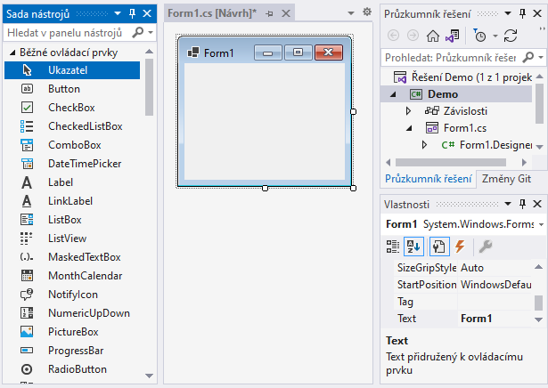
Formulářová aplikace – VS 2022
Sada nástrojů
Návrhář
Okno vlastností

Slide 4
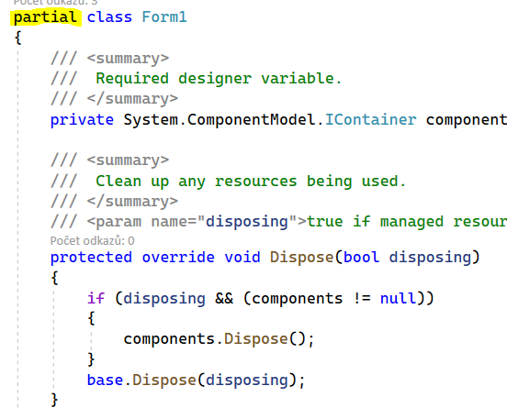
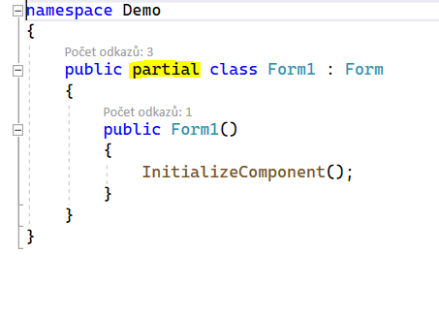
Zdrojový kód formulářové aplikace
Implementace obslužných funkcí
Návrh a rozložení komponent

Slide 5
Class Form
Třída reprezentující dialogové okno formulářové aplikace
Formulářové okno tvoří ovládací rozhraní aplikace
Instance třídy Form nám reprezentuje libovolné okno aplikace:
Nástrojový dialog
Bez rámování (borderless)
Plovoucí okno
Formulářové okno je rovněž komponentou WFA se svými vlastnostmi
Pozice, velikost, barva, …

Slide 6
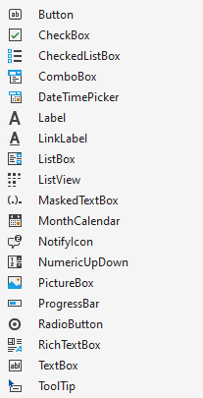
Základní komponenty - připomenutí
Komponenty lze dělit na vstupní, výstupní a akční
Při návrhu se snažíme přemýšlet na reálným používáním aplikace
Aplikace by měla být dostatečně intuitivní pro používání
Uživateli by se nikdy neměla zobrazovat klamavá informace
Pokud nechceme uživatele spamovat vyskakovacími okny, lze využít tooltip nebo placeholder

Slide 7
A zase to pojmenování…
Stejně jako proměnné i komponenty (instance objektů) mají své jméno
Pojmenování volíme vhodně dle jejich použití
Pro pojmenování doporučuji zachovat v názvu název komponenty
TextBox pro načtení počtu řádků -> TxtBoxRowsCount
Vhodné pojmenování komponent se hodí zejména u vygenerovaných obslužných funkcí
Z názvu funkce již víme, co má daná komponenta vykonat
Nepřejmenování výchozích názvů komponent bude v projektech penalizováno

Slide 8
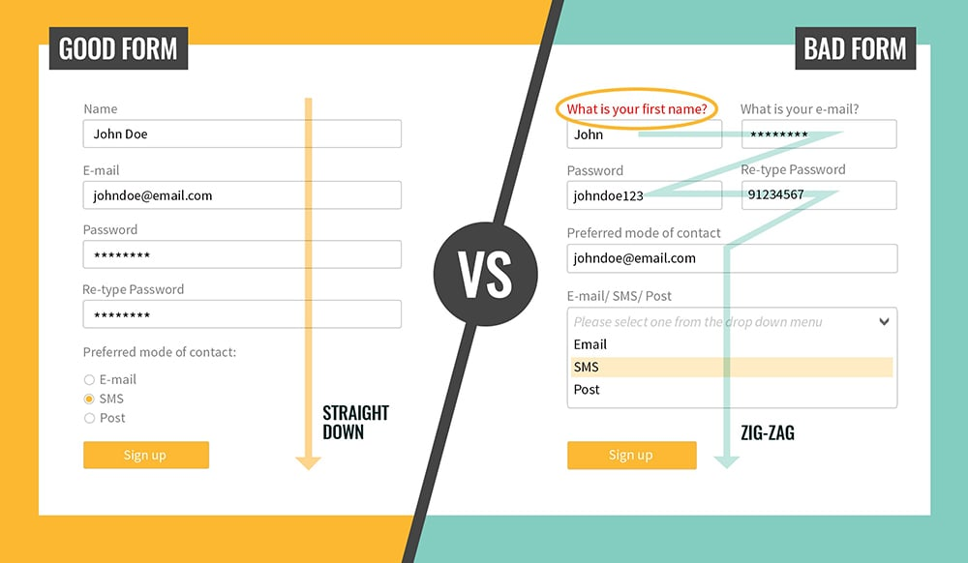
Návrh formulářové aplikace
Zdroj: https://blog.prototypr.io/top-common-mistakes-ui-ux-designers-make-6e13bd891e84

Slide 9
Návrh formuláře - cvičení
Navrhněte vizuál dvou formulářové aplikace pro následující případy
Okomentovaný návrh vložte do připravené odevzdávárny na MS Teams
Registrace nového uživatele na online seznamku
Formulář pro žádost o řidičské oprávnění
Vložení záznamu do knihy jízd kamionové dopravy
Vstupní dotazník při přijímacím pohovoru do fastfoodu
Formulář pro přihlášku k maturitní zkoušce
Vytvoření upomínky na konkrétní datum a čas

